Slide 1
BLOQUES FLEXIBLES
DISEÑO RESPONSIVO, CREAR BLOQUES FLEXIBLES RESPONSIVOS
SERGIO SÁNCHEZ CARRASCO

Slide 2
INDICE DE CONTENIDOS
CREACIÓN DE BLOQUES FLEXIBLES
ADAPTACIÓN DE BLOQUES CON FLEXBOX
CENTRANDO BLOQUES CON FLEXBOX

Slide 3
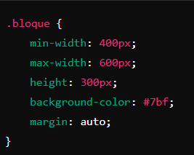
1. CREACIÓN DE BLOQUES FLEXIBLES
Para que un bloque/contenedor se adapte a diferentes tamaños de pantalla, es importante establecer límites mínimos y máximos en su tamaño, permitiendo que el bloque crezca o se reduzca dentro de estos rangos.

Slide 4
1. CREACIÓN DE BLOQUES FLEXIBLES
Min-width: Establece una anchura mínima para el bloque. En el caso de la imagen, el bloque no se reducirá menos de 400px.
Max-width: Establece una anchura máxima. En el caso de la imagen, el bloque no se expandirá más de 600px.
Height: Establece una altura fija para el bloque.
El problema de usar una altura fija puede resultar en espacio vacío excesivo o, si se añade contenido adicional, en un desbordamiento del contenido. Para esto, en vez de usar height, lo mejor es usar min-height. Así el bloque crecerá en función del contenido.

Slide 5
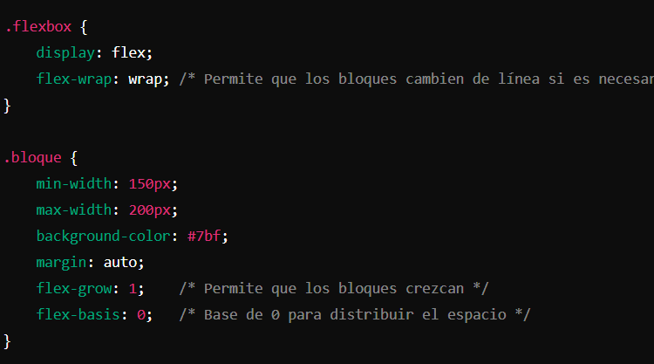
2. ADAPTACIÓN DE BLOQUES CON FLEXBOX.
Si deseamos que los bloques se coloquen en la misma línea y se adapten al redimensionar la pantalla, pero sin crecer o decrecer, puedes usar display: inline-block. Sin embargo, para los bloques que (de)crezcan dinámicamente, es mejor usar display:flex y propiedades como flex-grow y flex-basis.

Slide 6
2. ADAPTACIÓN DE BLOQUES CON FLEXBOX.
En la imagen anterior, flex-grow: 1 permite que los bloques crezcan para ocupar el espacio disponible, y flex-basis: 0 asegura que el crecimiento se distribuya equitativamente.
Esto es equivalente a poner flex:1, ya que flex recoge la propiedad flex-grow, flex-basis y flex-shrink, pero como flex-basis y flex-shrink tienen valores por defecto, no es necesario poner nada.

Slide 7
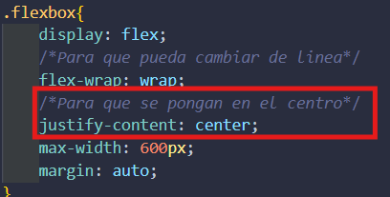
3. CENTRANDO BLOQUES CON FLEXBOX
Para centrar los bloques dentro del contenedor:
Este enfoque asegura que los bloques se mantengan centrados mientras se adaptan a diferentes tamaños de pantalla.

